Slide 1

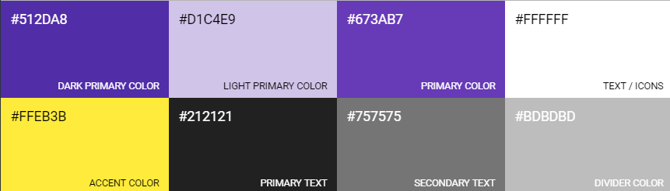

Slide 2
멘토 이규원(EQ1) 팀원 김태윤(가나다라마) 김희찬(MAZEBOY) 오경준(RYAN) 이윤성(WDP) 최제모(JM) 한승주(MADA)
장사의 길
1조ZS

Slide 3



Slide 4


Slide 5
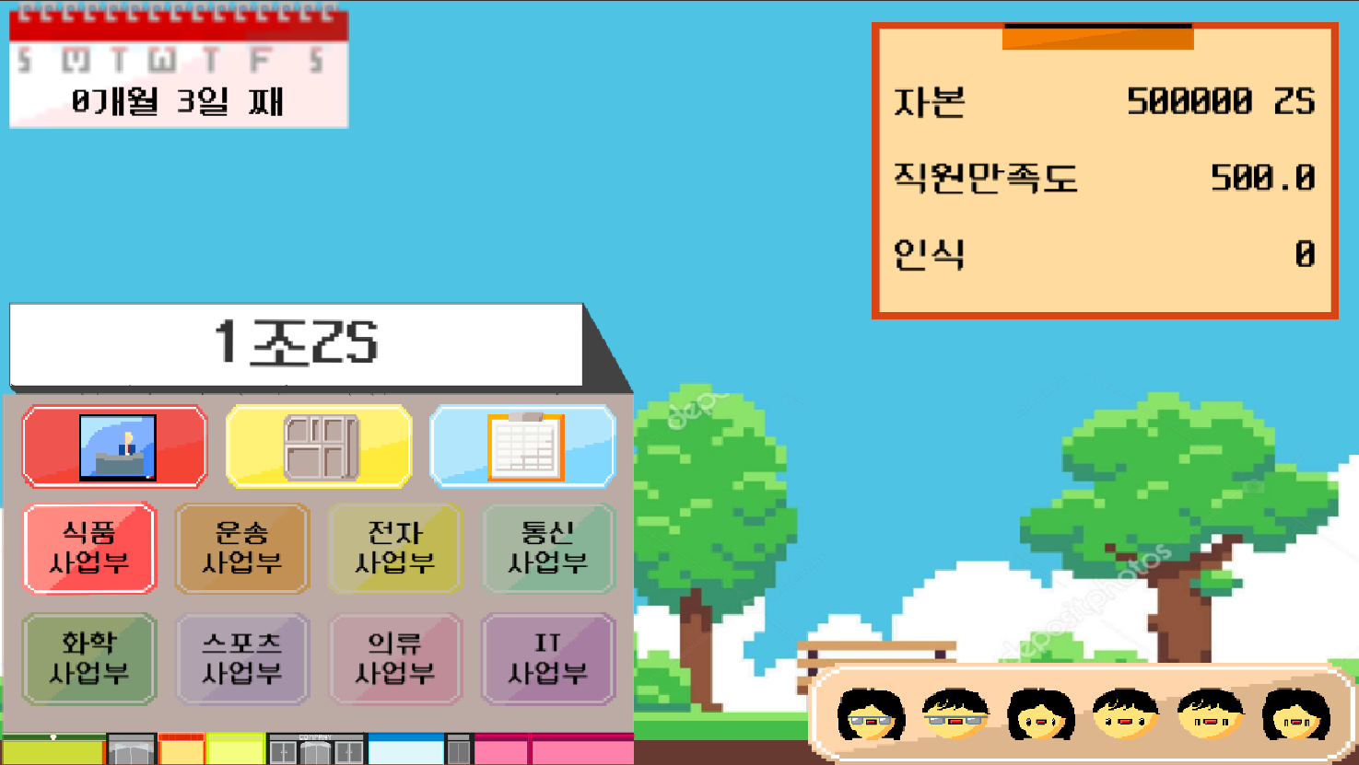
게임 소개
게임명
장사의 길(ROAD OF BUSINESS)
게임 장르
사업 시뮬레이션
플랫폼
PC게임

Slide 6
기획 의도
세상을 바꾸는 게임
세상을 본 뜬 게임
사업이란 무엇인가?
장사의 길

Slide 7

캐릭터 소개 및 스토리
매우 평범한 백수였던 주인공
우연치 않게 산 로또에 당첨!
이 일을 계기로 백수 생활은 그만!
직접 회사를 만들어 경영하는 우여곡절 스토리
백수였던 내가 갑자기 회사 사장?!
인생역전! 혹은 인생전역?

Slide 8
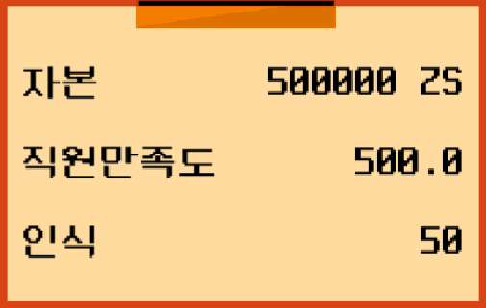
플레이 방법
게임의 목표
자본
현재 회사의 자본입니다.
1조ZS를 모으면 승리합니다.
직원 만족도
회사 직원들의 만족도입니다.
0이 되면 패배합니다.
인식
사회에 대한 회사의 인식입니다.
0이 되면 패배합니다.

Slide 9
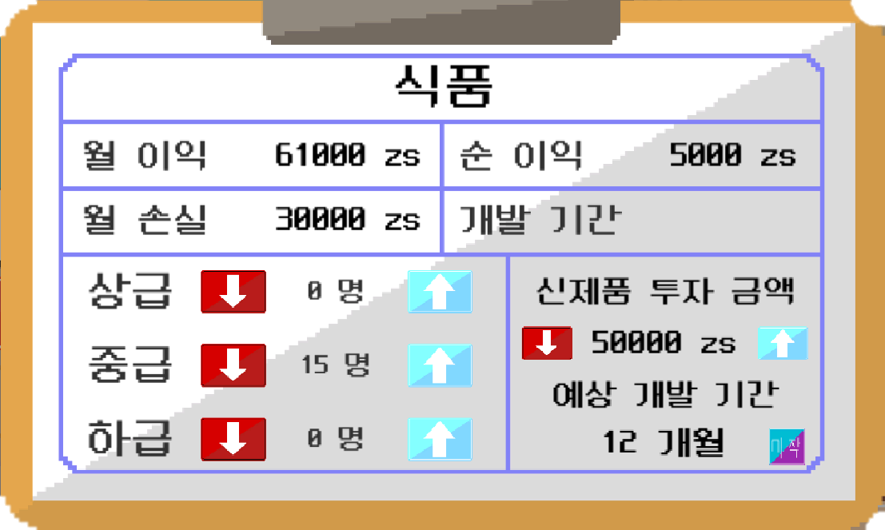
플레이 방법
회사 경영
부서
각 부서마다 직원을 고용합니다.
직원의 능력과 수에 따라 신제품 개발 기간이 줄어듭니다.
신제품 개발
자본을 투자해 신제품을 개발합니다.
결과에 따라 월 이익과 인식이 바뀝니다.
개발 기간
투자한 자본에 비례해 기간이 늘어납니다.
개발 기간에 따라 이익이 늘어납니다.

Slide 10



플레이 방법
편의 기능
주요 소식
현재 발생하고 있는 각종 소식을 들을 수 있습니다.
이전에 발생한 이벤트의 목록도 볼 수 있습니다.
식단표
회사 직원을 위해 복지를 개선하거나
회사 인식 개선을 위해 기부를 할 수 있습니다.
회사 현황판
현재 회사 전체의 현황을 보여줍니다.
총 지출, 수익, 직원 수 등을 볼 수 있습니다.

Slide 11
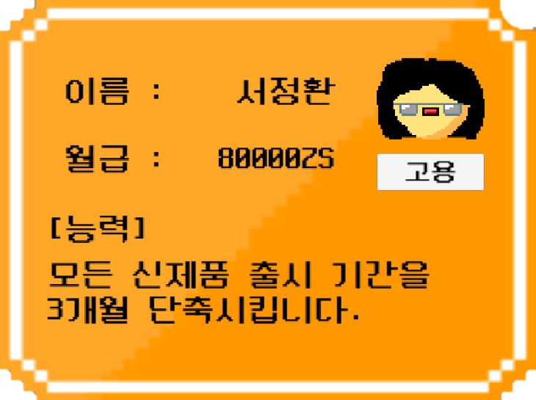
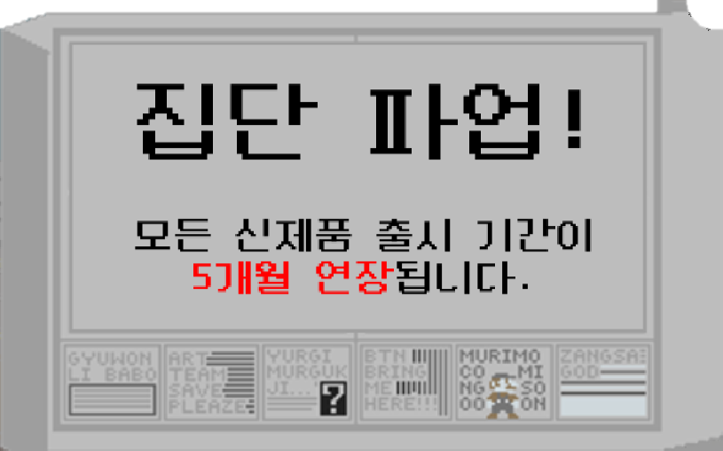
플레이 방법
특수 기능
전문가
월급을 주고 고용할 수 있습니다.
특수한 능력을 보유하고 있습니다.
이벤트
세계 정세나 회사의 상황에 따라 발생합니다.
이벤트마다 고유한 효과가 있습니다.

Slide 12


기존 게임과 다른 우리의 플레이 요소
성장이 느림
성공이 쉽지 않다는 것을 표현.
직접 전략을 짜서 회사를 경영해야 함.
리얼리티 시뮬레이션
직원 만족도를 일정 이상 유지해야 함.
회사만이 아닌 직원들도 신경써야 함.
애정으로 하는 게임
단순히 돈을 벌기 위해 하지 않고
내 회사에 더 신경쓰고 직원들을 아끼는 마음을 배울 수 있음.

Slide 13
플레이 영상

Slide 14
느낀점
이규원(EQ1) – 멘토 아이들의 아이디어가 신선해서 재밌었고 잘 따라와줘서 같이 개발하는 보람이 있었습니다.
김태윤(가나다라마) – 프로그래머 아
김희찬(MAZEBOY) – 아트 아

Slide 15
느낀점
오경준(RYAN) – 아트 아
이윤성(WDP) – 기획 아
최제모(JM) – 프로그래머 아
한승주(MADA) – 프로그래머 아

Slide 16
질의응답
Q&A

